Slide 1


CURSO PDS-01 VRV XPRESS (SOFTWARE DE DISEÑO)

Slide 2

PROCEDIMIENTO DE SELECCIÓN DEL SISTEMA VRV

Slide 3

PROCEDIMIENTO DE SELECCIÓN DEL SISTEMA VRV (VRV XPRESS)
Xpress 8.5.0 – DIL 13.2.2 LatinAmerica 50Hz

Slide 4

Necesidades mínimas del Sistema
Windows 7 o superior.
Memoria del disco duro mínima 10MB.
Lectora de CD/DVD o Puerto USB.
Pantalla con resolución mínima 800 x 600 puntos o más.
Impresora.
Como se instala?
Hacer doble click en “ VRV_Xpress.exe” (no necesita de ningún ID ni Password para su instalación), crear luego un acceso directo y queda listo para trabajar

Slide 5
Procedimiento de selección del Sistema VRV (Xpress):
Paso 1
Ingresar datos del proyecto.
Información del proyecto.
Tipo de refrigerante / 50Hz (Datos fijos).
(1) Selección automática
Tipo unidad interior (familia).
Capacidad requerida (por Balance Térmico).
Condiciones interiores de diseño.
(2) Selección manual
Unidades interiores por modelo.
Condiciones interiores de diseño.
Paso 2
Selección de las unidades interiores en modo frío y calor.
Definición de los agrupamientos.
Tipo de unidad exterior (Serie, familia).
Rango de conexión (%).
Condiciones exteriores de diseño unidad exterior.
Longitud de cañerías y diferencia de altura.
Paso 3
Conectar las unidades interiores (y cajas BS para Heat Recovery) a la unidad exterior por sistema.
Paso 4
Definir el diagrama de cañerías .
Selección de los REFNETS.
Determinación de los diámetros de cañerías.
Paso 5
Definir el diagrama de cableado.
Para el control por grupos.
Paso 6
Seleccionar el control centralizado.
Para el control centralizado.
Paso 7
Obtener el reporte final.
Formato RTF.
Formato CSV.
Formato DXF.
Notes:
These are the 7 basic steps of the system design. The process basically involves selecting units and then checking that they will satisfy the cooling requirements after corrections are made for the design conditions, combination ratio and length and orientation of refrigerant piping.
Finally small adjustments can be made depending on the customers needs.

Slide 6
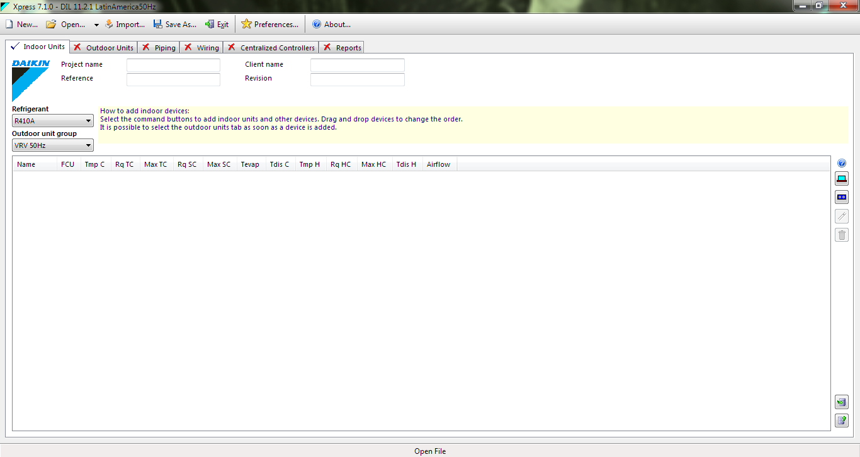
VRV XPRESS: PANTALLA PRINCIPAL
BARRA DE HERRAMIENTAS

Slide 7
VRV XPRESS: PANTALLA PRINCIPAL
Hay dos posibilidades:
Al importar un archivo de proyecto Xpress, el proyecto que esté actualmente abierto se combinará con el proyecto importado (*.vrv).
Al importar un proyecto VRV Xpress por agua (Water), el programa convertirá automáticamente cada unidad exterior water en condensada por aire.

Slide 8
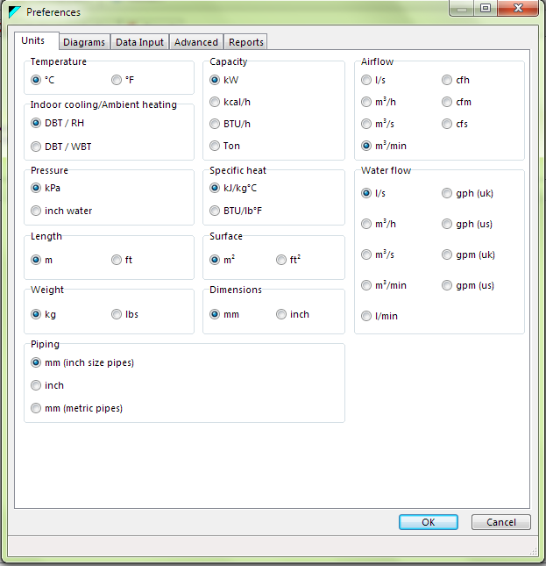
VRV XPRESS: PANTALLA PRINCIPAL

Slide 9
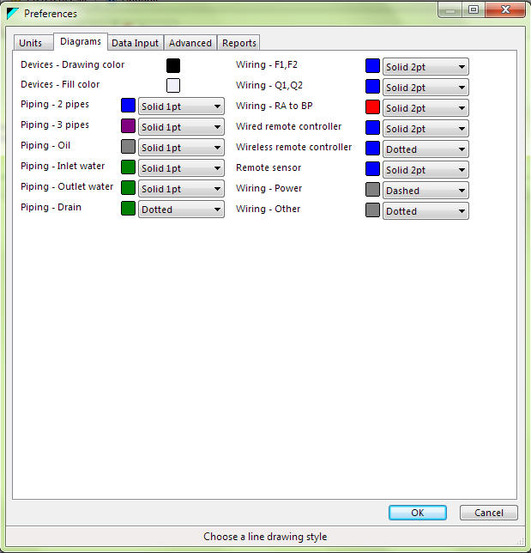
VRV XPRESS: PANTALLA PRINCIPAL

Slide 10
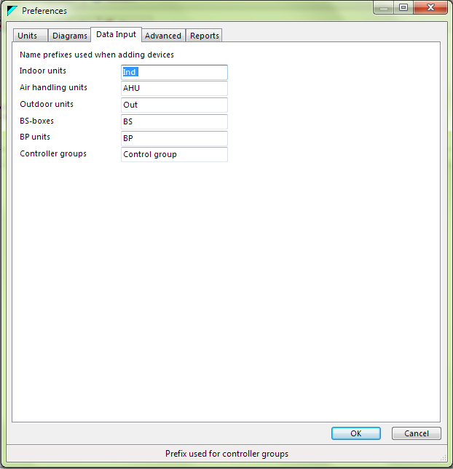
VRV XPRESS: PANTALLA PRINCIPAL

Slide 11
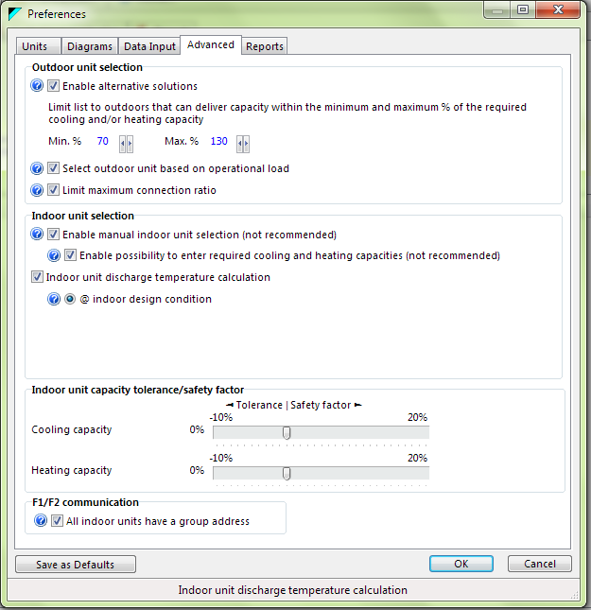
VRV XPRESS: PANTALLA PRINCIPAL

Slide 12
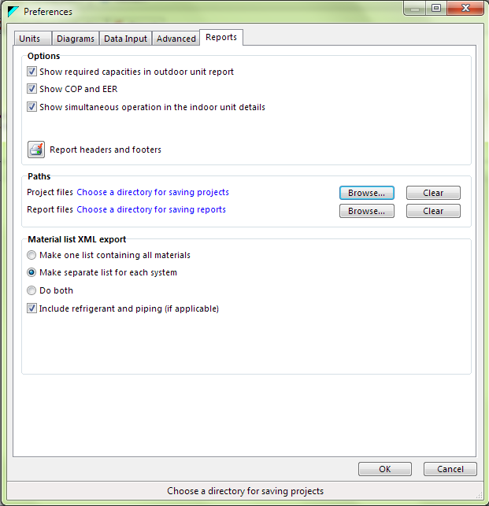
VRV XPRESS: PANTALLA PRINCIPAL

Slide 13
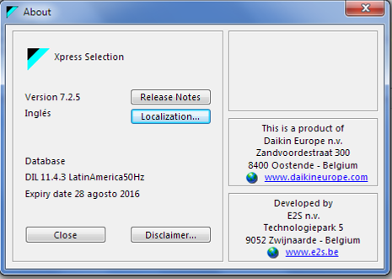
VRV XPRESS: PANTALLA PRINCIPAL
Muestra la fecha de vencimiento, el número de versión del software y la base de datos, y la licencia del software. Busca actualizaciones del software.

Slide 14
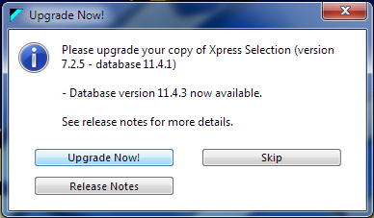
VRV XPRESS: PANTALLA PRINCIPAL
ACTUALIZACIÓN AUTOMÁTICA

Slide 15
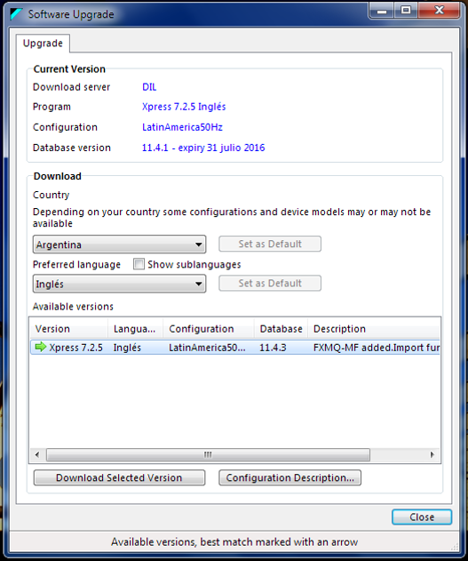
VRV XPRESS: PANTALLA PRINCIPAL
ACTUALIZACIÓN AUTOMÁTICA

Slide 16
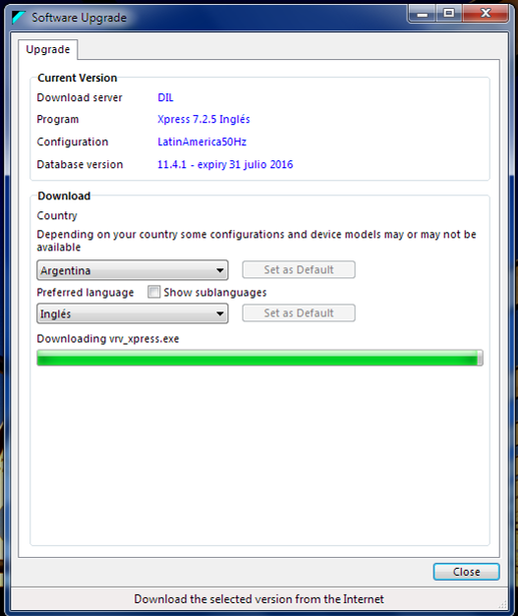
VRV XPRESS: PANTALLA PRINCIPAL
ACTUALIZACIÓN AUTOMÁTICA

Slide 17
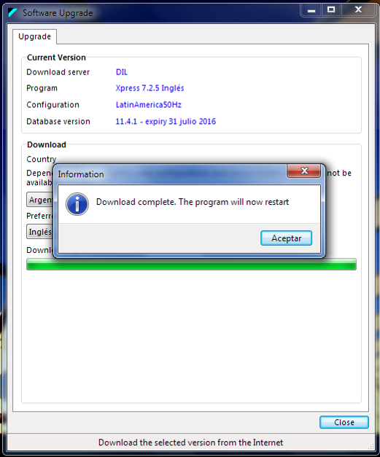
VRV XPRESS: PANTALLA PRINCIPAL
ACTUALIZACIÓN AUTOMÁTICA

Slide 18
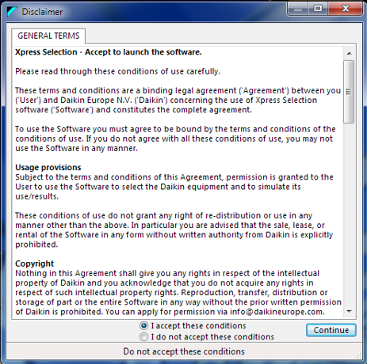
VRV XPRESS: PANTALLA PRINCIPAL
ACTUALIZACIÓN AUTOMÁTICA

Slide 19
VRV XPRESS: PANTALLA PRINCIPAL
ETIQUETAS
ETIQUETA HABILITADA
ETIQUETA DESHABILITADA

Slide 20
VRV XPRESS: PANTALLA PRINCIPAL
INFORMACIÓN DEL PROYECTO
Para guardar un proyecto o crear un informe, se deberán completar todos los cuadros excepto el de “Revisión” que es opcional.
INSTRUCCIÓN
Común para todas las páginas y ventanas. Se muestra una breve descripción de la instrucción o acción a realizar en esa etiqueta actualmente activada (Indoor unit, Outdoor unit, Piping, etc.).

Slide 21
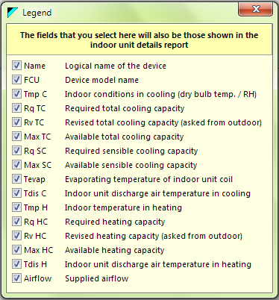
VRV XPRESS: PANTALLA PRINCIPAL

Slide 22
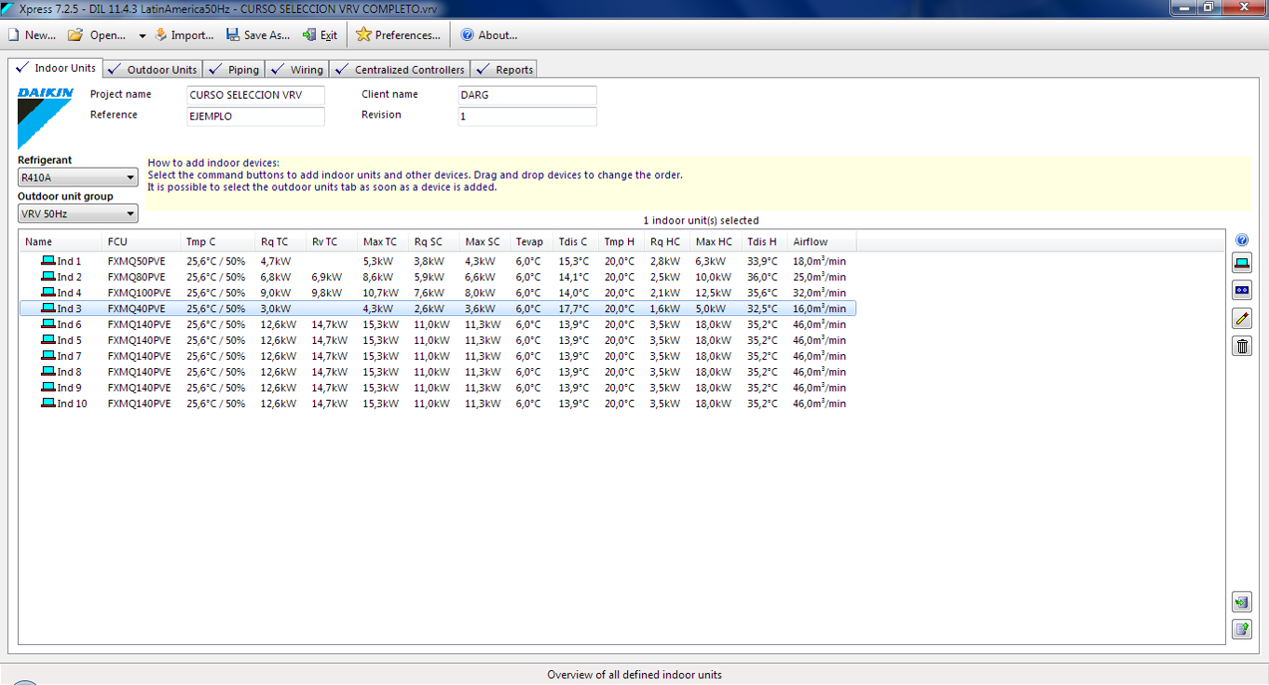
VRV XPRESS: PANTALLA PRINCIPAL
VENTANA INTERIORES
Muestra una descripción de las unidades interiores y cajas VAN seleccionadas.
BARRA DE INFORMACIÓN
Común a todas las páginas y ventanas, aparece información y advertencia sobre el elemento seleccionado. El color del fondo cambia a ROJO ante una advertencia.

Slide 23
VRV XPRESS: PANTALLA PRINCIPAL
BOTONES DE COMANDO
Permite Agregar, Editar y Eliminar unidades interiores y cajas VAM.
IMPORTAR/EXPORTAR
Permite importar y/o exportar archivos csv que contienen información sobre unidades interiores y cajas VAM, pero escritos bajo una estructura definida. ¡ATENCIÓN CON ESTA HERRAMIENTA, NO SIEMPRE SEGURA!

Slide 24
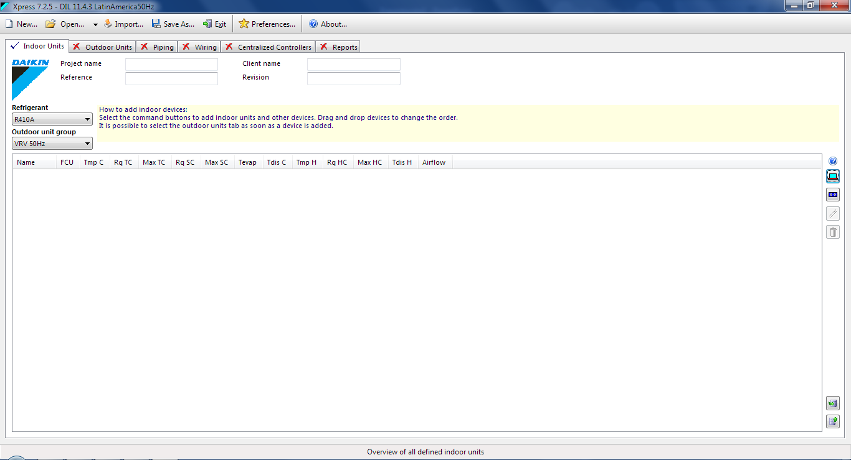
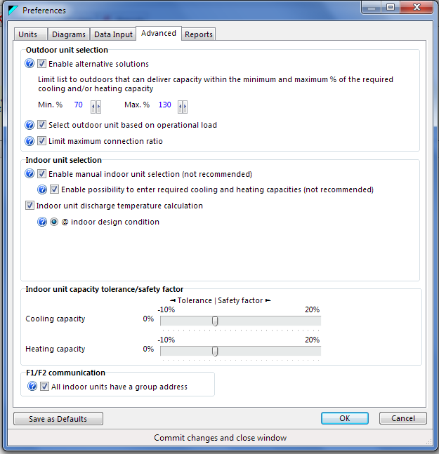
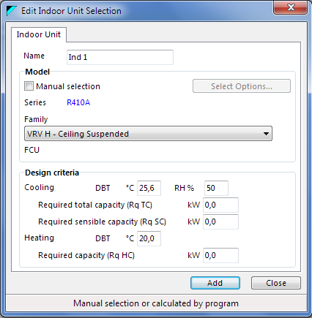
VRV XPRESS: SELECCIÓN DE INTERIORES (MANUAL)

Slide 25
VRV XPRESS: SELECCIÓN DE INTERIORES (MANUAL)
NOTA: Aunque hayamos seleccionado la forma “manual” en “Preferencias”, hasta tanto no se tilde este casillero, la selección de las unidades interiores seguirá siendo en forma automática!

Slide 26
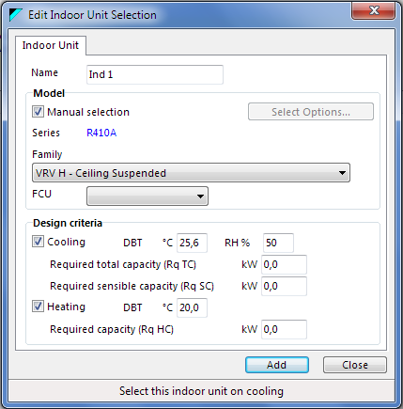
VRV XPRESS: SELECCIÓN DE INTERIORES (MANUAL)

Slide 27
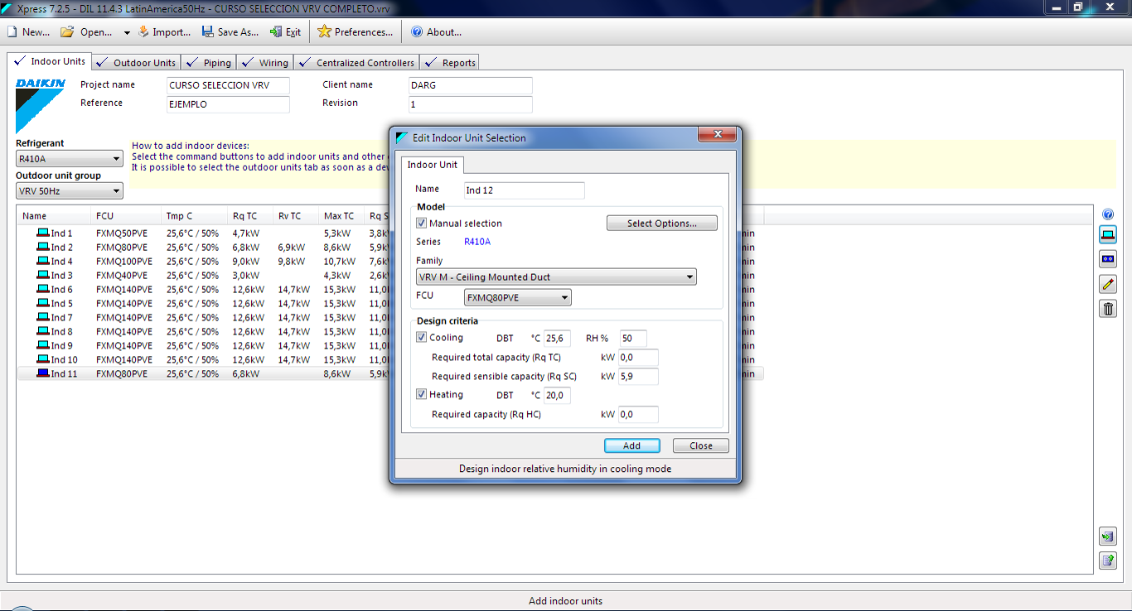
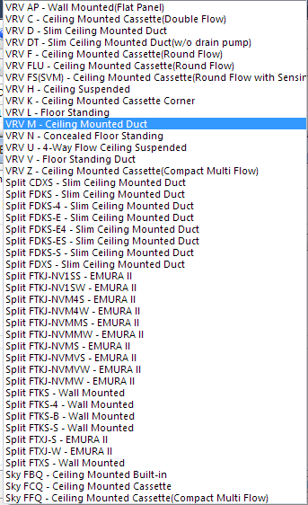
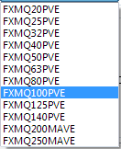
VRV XPRESS: SELECCIÓN DE INTERIORES (MANUAL)

Slide 28
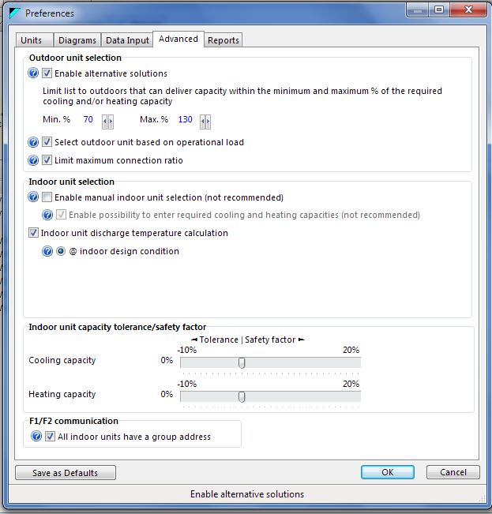
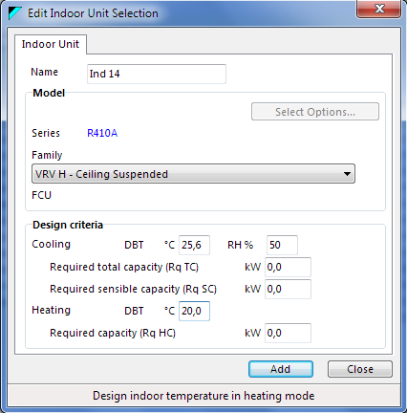
VRV XPRESS: SELECCIÓN DE INTERIORES (AUTO)

Slide 29
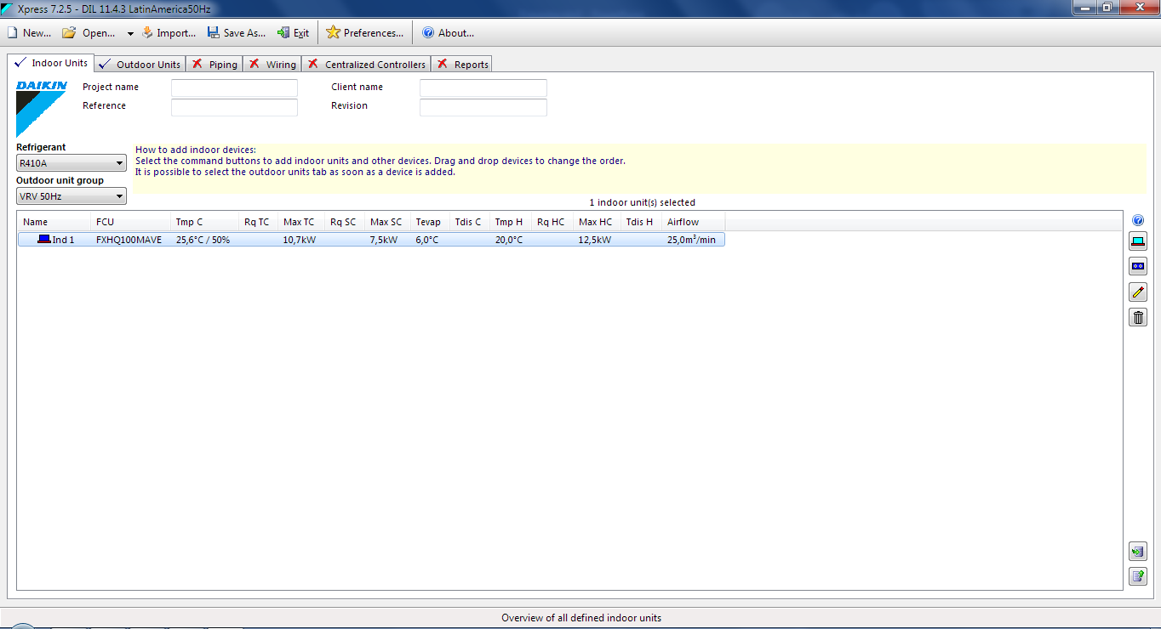
VRV XPRESS: SELECCIÓN DE INTERIORES

Slide 30
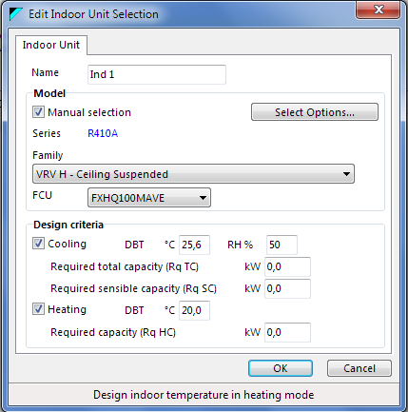
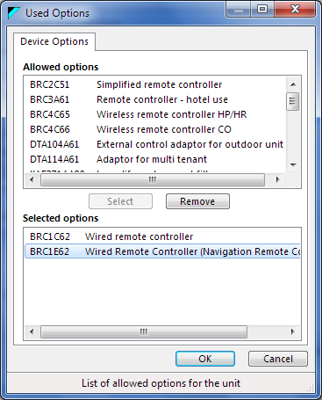
VRV XPRESS: SELECCIÓN DE INTERIORES
DOBLE CLICK AQUÍ

Slide 31
VRV XPRESS: SELECCIÓN DE EXTERIORES
EN UNA ETIQUETA HABILITADA ( ) CUANDO SE INGRESA LA INFORMACIÓN MÍNIMA Y NECESARIA, SE HABILITA AUTOMÁTICAMENTE LA SIGUIENTE ETIQUETA QUE SE ENCONTRABA DESHABILITADA ( )

Slide 32


PROCEDIMIENTO DE SELECCIÓN DEL SISTEMA VRV
Pasos Previos
Notes:
The following is an outline of the VRV selection procedure including aspects to be considered and factors which will effect the actual available capacity from the system.

Slide 33
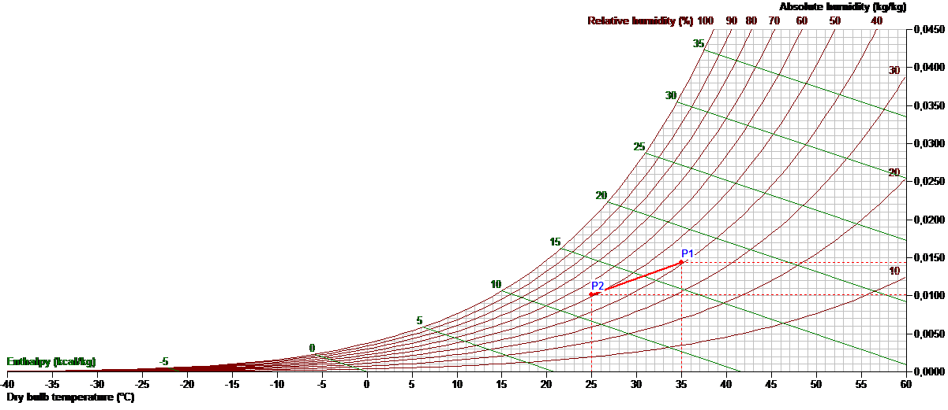
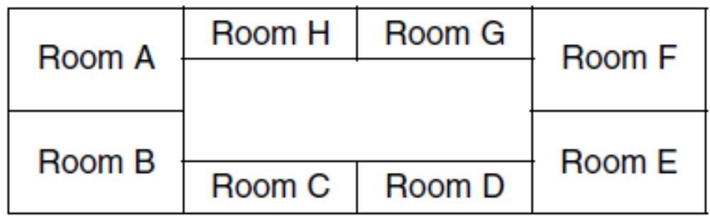

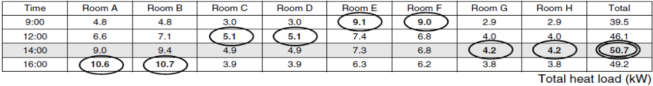
Pasos Previos
Condiciones de diseño - Cálculo de la Carga Térmica.
Las condiciones de diseño interiores (según la aplicación o tipo de proyecto) y las exteriores (según el lugar del proyecto), tanto para verano como para invierno.
VERANO
EXTERIOR INTERIOR
TBS = 35°C TBS = 24°C
TBH = 24°C TBH = 17,1°C
HR = 40,3% HR = 50,0%
INVIERNO
EXTERIOR INTERIOR
TBS = 0°C TBS = 22°C
TBH = -0,9°C HR = 50%
HR = 85%
Las capacidades requeridas de Calor Total (TC) y Calor Sensible Total (SCH) para VERANO, como la capacidad requerida de calor (C _{inv} ) en INVIERNO para cada uno de los ambientes a acondicionar y la carga pico del sistema si fuese necesaria (TC y SHC para VERANO y C _{inv} para INVIERNO).
PLANTA A ACONDICIONAR
BALANCE TÉRMICO
Notes:
The following is an outline of the VRV selection procedure including aspects to be considered and factors which will effect the actual available capacity from the system.

Slide 34

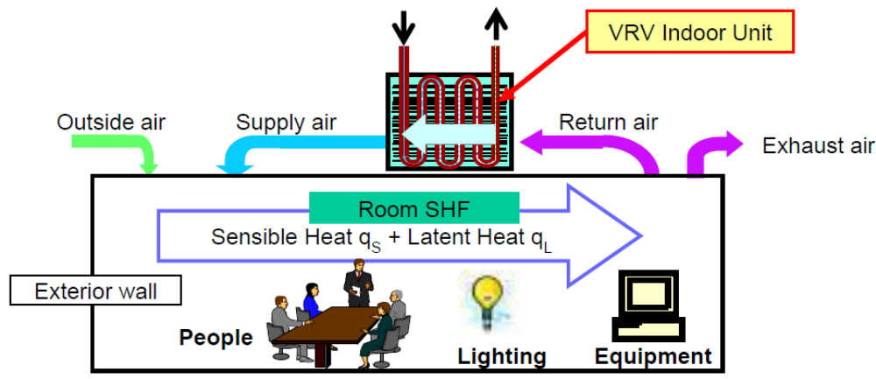
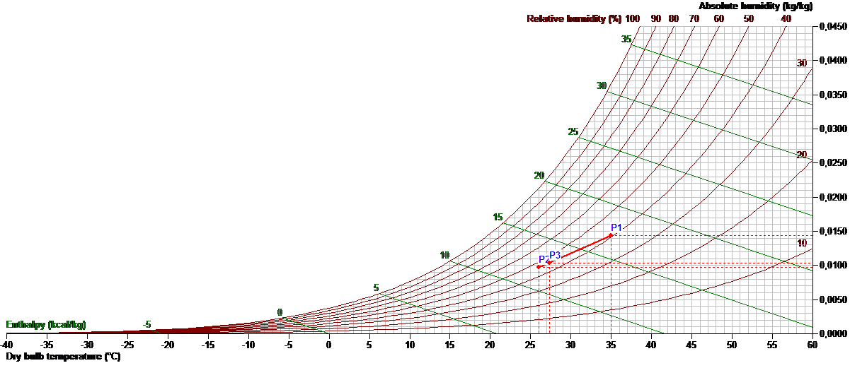
Pasos Previos
Condiciones de diseño – Temperatura de mezcla
En el caso en que el aporte de AIRE EXTERIOR se haga en el retorno de la unidad interior y NO en forma directa en cada ambiente, las condiciones interiores para la selección de las unidades interiores cambian. EN ESTE CASO LAS CONDICIONES LA TEMPERATURA TBS Y TBH SON LAS DE MEZCLA DE AIRE EXTERIOR E INTERIOR EN LAS PROPORCIONES INDICADAS EN EL BALANCE TÉRMICO.
Outside air
VERANO
EXTERIOR (P1) INTERIOR (P2) MEZCLA (P3)
TBS = 35°C TBS = 26°C TBS = 27,3°C
TBH = 24°C TBH = 18°C TBH = 19°C
HR = 40,8% HR = 46,3% HR = 45,8%
CON ESTAS CONDICIONES DEBO ENTRAR LAS TABLAS DE CAPACIDADE DE LAS UNIDADES INTERIORES PARA SU SELECCIÓN
Notes:
The following is an outline of the VRV selection procedure including aspects to be considered and factors which will effect the actual available capacity from the system.

Slide 35
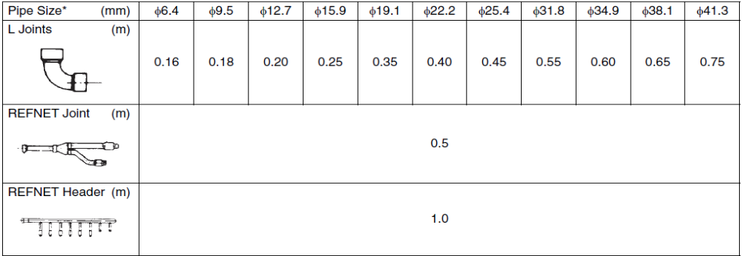
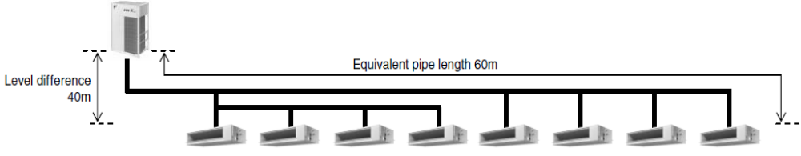
Pasos Previos
Condiciones de diseño – Longitudes de cañerías.
Longitud de cañerías y diferencia de altura entre unidad exterior e interior (al menos en forma estimada).
Longitud equivalente de cañería:
Longitud Equivalente = Longitud real + joint + headers + codos
Especificaciones de las unidades interiores para cada uno de los ambientes a acondicionar (tipo y número). Se recomienda siempre utilizar la menor cantidad de unidades interiores posibles).
Si se considera algún factor de seguridad para seleccionar las unidades interiores.
Notes:
The following is an outline of the VRV selection procedure including aspects to be considered and factors which will effect the actual available capacity from the system.

Slide 39
Procedimiento de selección del Sistema VRV, pasos a seguir:
Paso 1
Condiciones de diseño - Cálculo de la Carga Térmica.
Paso 2
Selección preliminar de las unidades interiores en modo frío.
Paso 3
Verificar en modo calor la selección preliminar de las unidades interiores.
Paso 4
Selección preliminar de la unidad exterior en modo frío.
Paso 5
Corrección por longitud de cañerías (K1) y por la pérdida de calor en las cañerías (K2) en modo frío.
Paso 6
Verificar en modo calor la selección preliminar de la unidad exterior.
Paso 7
Corrección por longitud de cañerías (K1), por la pérdida de calor en las cañerías (K2) y por Descongelamiento (Defrost) en modo calor.
Notes:
These are the 7 basic steps of the system design. The process basically involves selecting units and then checking that they will satisfy the cooling requirements after corrections are made for the design conditions, combination ratio and length and orientation of refrigerant piping.
Finally small adjustments can be made depending on the customers needs.

Slide 40
Procedimiento de selección del Sistema VRV, pasos a seguir:
Paso 1
Condiciones de diseño - Cálculo de la Carga Térmica.
Paso 2
Selección preliminar de las unidades interiores en modo frío.
Paso 3
Verificar en modo calor la selección preliminar de las unidades interiores.
Paso 4
Selección preliminar de la unidad exterior en modo frío.
Paso 5
Corrección por longitud de cañerías (K1) y por la pérdida de calor en las cañerías (K2) en modo frío.
Paso 6
Verificar en modo calor la selección preliminar de la unidad exterior.
Paso 7
Corrección por longitud de cañerías (K1), por la pérdida de calor en las cañerías (K2) y por Descongelamiento (Defrost) en modo calor.
Notes:
These are the 7 basic steps of the system design. The process basically involves selecting units and then checking that they will satisfy the cooling requirements after corrections are made for the design conditions, combination ratio and length and orientation of refrigerant piping.
Finally small adjustments can be made depending on the customers needs.

Slide 41
Paso 1
Condiciones de diseño - Cálculo de la Carga Térmica.
Las condiciones de diseño interiores (según la aplicación o tipo de proyecto) y las exteriores (según el lugar del proyecto), tanto para verano como para invierno.
VERANO
EXTERIOR INTERIOR
TBS = 35°C TBS = 26°C
TBH = 24°C TBH = 18°C
HR = 40,8% HR = 46,3%
INVIERNO
EXTERIOR INTERIOR
TBS = 7°C TBS = 20°C
TBH = 6°C
Las capacidades requeridas de Calor Total (TC) y Calor Sensible Total (SCH) para VERANO, como la capacidad requerida de calor (C _{inv} ) en INVIERNO para cada uno de los ambientes a acondicionar y la carga pico del sistema si fuese necesaria (TC y SHC para VERANO y C _{inv} para INVIERNO).
PLANTA A ACONDICIONAR
Notes:
The following is an outline of the VRV selection procedure including aspects to be considered and factors which will effect the actual available capacity from the system.

Slide 42
Datos
Condiciones de diseño - Cálculo de la Carga Térmica.
Las condiciones de diseño interiores (según la aplicación o tipo de proyecto) y las exteriores (según el lugar del proyecto), tanto para verano como para invierno.
Las capacidades requeridas de Calor Total (TC) y Calor Sensible Total (SCH) para VERANO, como la capacidad requerida de calor (C _{inv} ) en INVIERNO para cada uno de los ambientes a acondicionar y la carga pico del sistema si fuese necesaria (TC y SHC para VERANO y C _{inv} para INVIERNO).
INVIERNO
EXTERIOR INTERIOR MEZCLA
TBS = 7°C TBS = 22°C TBS = 20°C
HR = 85°C
BALANCE TÉRMICO
VERANO
EXTERIOR (P1) INTERIOR (P2) MEZCLA (P3)
TBS = 35,0°C TBS = 24,0°C TBS = 25,6°C
TBH = 24,5°C TBH = 17,0°C TBH = 18,2°C
HR = 40,0% HR = 50,0% HR = 49,5%
VERANO INVIERNO
LOCAL IDU Caudal (L/s) CT (Kw) SCH (Kw) C _{inv} (Kw)
A 1 292 4,7 3,8 2,8
B 1 333 6,8 5,9 2,5
C 1 159 3,0 2,6 1,6
D 1 367 9,0 7,6 2,1
E 6 3484 75,8 65,8 20,6
TOTAL ZONA 4635 80,0 68,6 27,0
IDU: TIPO FXMQ-PVE (CONDUCTO)
AIRE EXTERIOR 15%
Diagrama de cañerías de cobre con longitudes y diferencia de altura entre unidad exterior e interior (al menos en forma estimada).
Notes:
The following is an outline of the VRV selection procedure including aspects to be considered and factors which will effect the actual available capacity from the system.

Slide 43
Paso 1
Condiciones de diseño - Cálculo de la Carga Térmica.
Longitud de cañerías y diferencia de altura entre unidad exterior e interior (al menos en forma estimada).
Longitud equivalente de cañería:
Longitud Equivalente = Longitud real + joint + headers + codos
Especificaciones de las unidades interiores para cada uno de los ambientes a acondicionar (tipo y número). Se recomienda siempre utilizar la menor cantidad de unidades interiores posibles).
En este ejemplo se selecciona una unidad interior por ambiente y del tipo para conductos (FXMQ-P).
Si se considera algún factor de seguridad para seleccionar las unidades interiores.
En este ejemplo el factor de seguridad utilizado es FS = 1.
Notes:
The following is an outline of the VRV selection procedure including aspects to be considered and factors which will effect the actual available capacity from the system.

Slide 44
Procedimiento de selección del Sistema VRV, pasos a seguir:
Paso 1
Condiciones de diseño - Cálculo de la Carga Térmica.
Paso 2
Selección preliminar de las unidades interiores en modo frío.
Paso 3
Verificar en modo calor la selección preliminar de las unidades interiores.
Paso 4
Selección preliminar de la unidad exterior en modo frío.
Paso 5
Corrección por longitud de cañerías (K1) y por la pérdida de calor en las cañerías (K2) en modo frío.
Paso 6
Verificar en modo calor la selección preliminar de la unidad exterior.
Paso 7
Corrección por longitud de cañerías (K1), por la pérdida de calor en las cañerías (K2) y por Descongelamiento (Defrost) en modo calor.
Notes:
These are the 7 basic steps of the system design. The process basically involves selecting units and then checking that they will satisfy the cooling requirements after corrections are made for the design conditions, combination ratio and length and orientation of refrigerant piping.
Finally small adjustments can be made depending on the customers needs.

Slide 45
Paso 2
Selección preliminar de las unidades interiores en modo frío.
Se hace una selección preliminar de las unidades interiores (en modo FRÍO) en función de las condiciones interiores de diseño de temperatura y humedad (TBS y TBH), de manera tal que la capacidad corregida de cada unidad interior supere la capacidad máxima requerida de Calor Total (TC) y Calor Sensible Total (SCH) ambos a la vez, si se requiere (EN NUESTRO EJEMPLO, SÓLO VERIFICAREMOS EL CALOR TOTAL – TC), para cada uno de los ambientes a acondicionar. EN GENERAL SE RECOMIENDA SELECCIONAR EN MODO FRÍO Y VERIFICAR EN MODO CALOR, ES DECIR, QUE TAMBIÉN CUMPLA DURANTE EL PERÍODO DE INVIERNO.
En nuestro caso en particular, consideramos que el aporte de AIRE EXTERIOR se hará en forma directa en cada ambiente y forma parte de la carga térmica de dicho ambiente. EN ESTAS CONDICIONES LA TEMPERATURA TBS Y TBH SON LAS INTERIORES DE DISEÑO
VERANO
EXTERIOR INTERIOR
TBS = 35°C TBS = 26°C
TBH = 24°C TBH = 18°C
HR = 40,8% HR = 46,3%
Notes:
The following is an outline of the VRV selection procedure including aspects to be considered and factors which will effect the actual available capacity from the system.

Slide 46
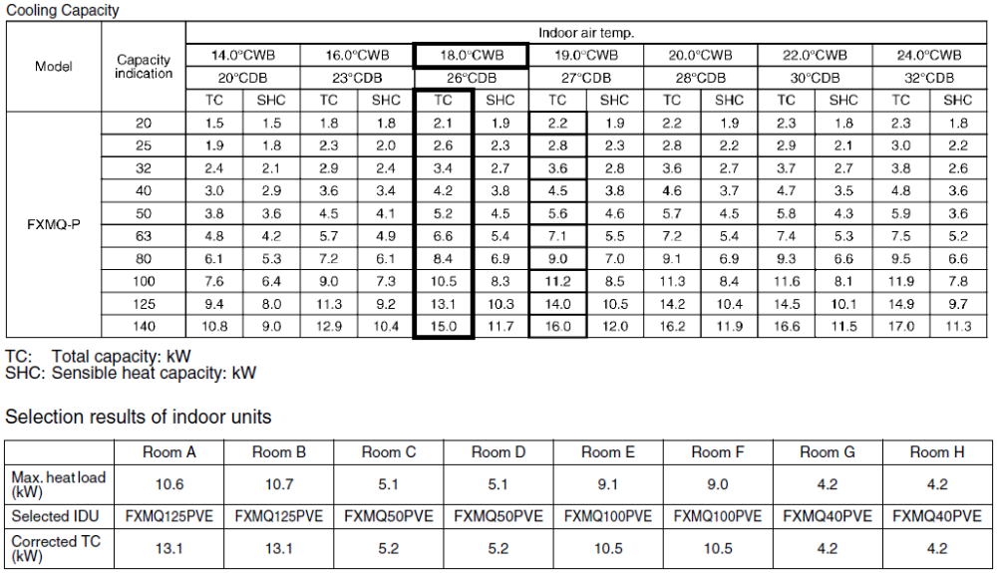
Paso 2
Selección preliminar de las unidades interiores en frío.
CON ESTAS CONDICIONES LA TEMPERATURA TBS = 26°C Y TBH = 18°C SE INGRESA EN LAS TABLAS DE CAPACIDAD DEL TIPO DE UNIDAD INTERIOR ELEGIDA Y SE LA SELECCIONA SEGÚN LA CAPACIDAD MÁXIMA TOTAL (TC) REQUERIDA PARA CADA AMBIENTE SEGÚN EL BALANCE TÉRMICO.
VERANO
EXTERIOR INTERIOR
TBS = 35°C TBS = 26°C
TBH = 24°C TBH = 18°C
HR = 40,8% HR = 46,3%
ES POSIBLE INTERPOLAR !!!
Notes:
The following is an outline of the VRV selection procedure including aspects to be considered and factors which will effect the actual available capacity from the system.

Slide 47
Procedimiento de selección del Sistema VRV, pasos a seguir:
Paso 1
Condiciones de diseño - Cálculo de la Carga Térmica.
Paso 2
Selección preliminar de las unidades interiores en modo frío.
Paso 3
Verificar en modo calor la selección preliminar de las unidades interiores.
Paso 4
Selección preliminar de la unidad exterior en modo frío.
Paso 5
Corrección por longitud de cañerías (K1) y por la pérdida de calor en las cañerías (K2) en modo frío.
Paso 6
Verificar en modo calor la selección preliminar de la unidad exterior.
Paso 7
Corrección por longitud de cañerías (K1), por la pérdida de calor en las cañerías (K2) y por Descongelamiento (Defrost) en modo calor.
Notes:
These are the 7 basic steps of the system design. The process basically involves selecting units and then checking that they will satisfy the cooling requirements after corrections are made for the design conditions, combination ratio and length and orientation of refrigerant piping.
Finally small adjustments can be made depending on the customers needs.

Slide 48
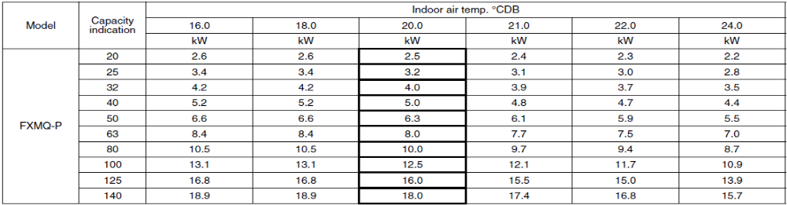
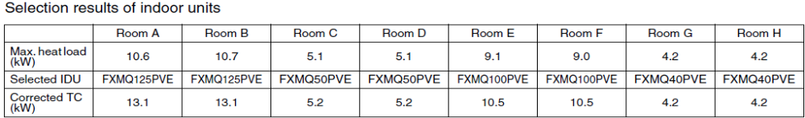
Paso 3
Verificar en modo calor la selección preliminar de las unidades interiores.
Para simplificar la selección, supongamos que la carga térmica por balance térmico en modo frío, es exactamente la misma que en modo calor. Se puede verificar rápidamente que las unidades interiores pre-seleccionadas cumplen con el requerimiento en calor dado por el balance térmico
INVIERNO
EXTERIOR INTERIOR
TBS = 7°C TBS = 20°C
HR = 6°C%
Notes:
The following is an outline of the VRV selection procedure including aspects to be considered and factors which will effect the actual available capacity from the system.

Slide 49



Paso 2-3
Selección preliminar de las unidades interiores.
Finalmente la selección de las unidades interiores queda concluída al cumplirse la siguiente condición:
≥
x
CAPACIDAD TOTAL (TC) Y CAPACIDAD SENSIBLE TOTAL (SHC) DE LA UNIDAD INTERIOR EN FRÍO (CORREGIDA SEGÚN LA TBS Y TBH DE ENTRADA A LA UNIDAD INTERIOR)
CAPACIDAD TOTAL Y CAPACIDAD SENSIBLE TOTAL REQUERIDA POR BALANCE TÉRMICO DE LA UNIDAD INTERIOR
FACTOR DE SEGURIDAD DE LA UNIDAD INTERIOR
≥
CAPACIDAD TOTAL EN CALOR REQUERIDA POR BALANCE TÉRMICO DE LA UNIDAD INTERIOR
x
CAPACIDAD TOTAL DE LA UNIDAD INTERIOR EN CALOR (CORREGIDA SEGÚN LA TBS DE ENTRADA A LA UNIDAD INTERIOR)
FACTOR DE SEGURIDAD DE LA UNIDAD INTERIOR
CON LA CARGA MÁXIMA TOTAL Y SENSIBLE TOTAL DE CADA AMBIENTE O SECTOR, SE SELECCIONAN LAS UNIDADES INTERIORES.
Notes:
The following is an outline of the VRV selection procedure including aspects to be considered and factors which will effect the actual available capacity from the system.

Slide 50
Paso 2-3
Selección preliminar de las unidades interiores.
En el caso en que el aporte de AIRE EXTERIOR se haga en el retorno de la unidad interior y NO en forma directa en cada ambiente, las condiciones interiores para la selección de las unidades interiores cambian. EN ESTE CASO LAS CONDICIONES LA TEMPERATURA TBS Y TBH SON LAS DE MEZCLA DE AIRE EXTERIOR E INTERIOR EN LAS PROPORCIONES INDICADAS EN EL BALANCE TÉRMICO.
Outside air
VERANO
EXTERIOR (P1) INTERIOR (P2) MEZCLA (P3)
TBS = 35°C TBS = 26°C TBS = 27,3°C
TBH = 24°C TBH = 18°C TBH = 19°C
HR = 40,8% HR = 46,3% HR = 45,8%
CON ESTAS CONDICIONES DEBO ENTRAR LAS TABLAS DE CAPACIDADE DE LAS UNIDADES INTERIORES PARA SU SELECCIÓN
Notes:
The following is an outline of the VRV selection procedure including aspects to be considered and factors which will effect the actual available capacity from the system.

Slide 51
Procedimiento de selección del Sistema VRV, pasos a seguir:
Paso 1
Condiciones de diseño - Cálculo de la Carga Térmica.
Paso 2
Selección preliminar de las unidades interiores en modo frío.
Paso 3
Verificar en modo calor la selección preliminar de las unidades interiores.
Paso 4
Selección preliminar de la unidad exterior en modo frío.
Paso 5
Corrección por longitud de cañerías (K1) y por la pérdida de calor en las cañerías (K2) en modo frío.
Paso 6
Verificar en modo calor la selección preliminar de la unidad exterior.
Paso 7
Corrección por longitud de cañerías (K1), por la pérdida de calor en las cañerías (K2) y por Descongelamiento (Defrost) en modo calor.
Notes:
These are the 7 basic steps of the system design. The process basically involves selecting units and then checking that they will satisfy the cooling requirements after corrections are made for the design conditions, combination ratio and length and orientation of refrigerant piping.
Finally small adjustments can be made depending on the customers needs.

Slide 52
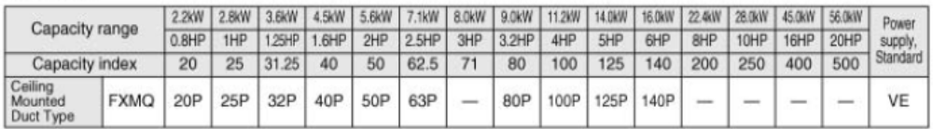
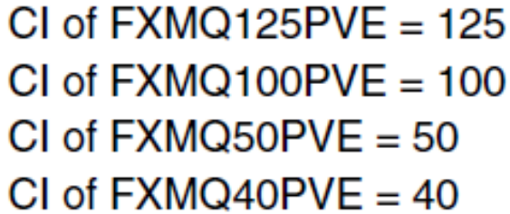
Paso 4
Selección preliminar de la unidad exterior en modo frío.
Se debe definir exactamente cuál es la capacidad máxima de diseño (en frío y en calor): si la carga máxima es la suma de las cargas máximas o picos de cada uno de los ambientes por acondicionar o si es la carga máxima o pico del sistema. EN GENERAL SE RECOMIENDA SELECCIONAR EN MODO FRÍO Y VERIFICAR EN MODO CALOR.
En nuestra caso es la segunda opción: la carga máxima o pico del sistema es de 50,7Kw y ocurre a la hora 14:00
Con sucesivas aproximaciones vamos a determinar el modelo de la unidad exterior seleccionada: determinamos el Índice de Capacidad (CI) para las unidades interiores seleccionadas en el PASO 2.
Notes:
The following is an outline of the VRV selection procedure including aspects to be considered and factors which will effect the actual available capacity from the system.

Slide 53
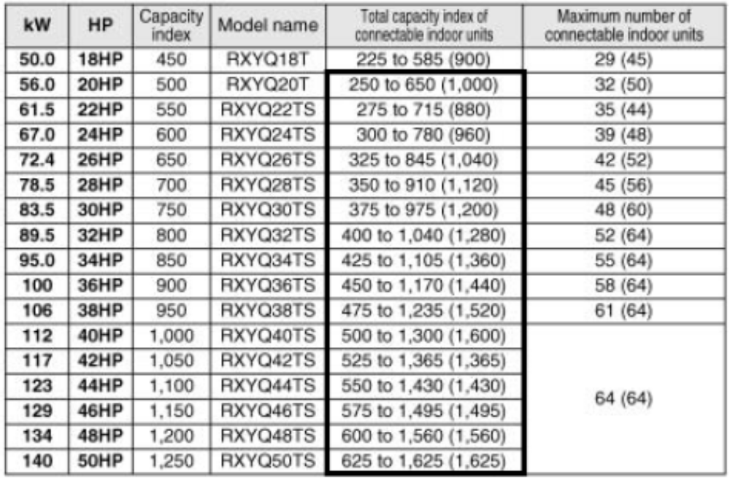
Paso 4
Selección preliminar de la unidad exterior en modo frío.
Vamos a hacer una primera aproximación con ese valor TOTAL CI (630). El rango de conexión (CR) para unidades exteriores de la serie RXYQ-T (VRV IV, HEAT PUMP para nuestro caso) está entre el 50% y el 130%.
Elegido el tipo de unidad exterior (AHORRO DE ESPACIO) seleccionamos un modelo que cumpla con el TOTAL CI de 630 y que el mismo esté dentro de los límites de rango de conexión del modelo de unidad exterior de la misma.
Los modelos que cumplen con ambas condiciones van desde el de 20HP hasta el de 50HP; como selección preliminar comenzamos por la de menor capacidad, es decir, el modelo RXYQ20T de 20HP.
Notes:
The following is an outline of the VRV selection procedure including aspects to be considered and factors which will effect the actual available capacity from the system.

Slide 54
Paso 4
Selección preliminar de la unidad exterior en modo frío.
Para este modelo RXYQ20T de 20HP y en la misma tabla (última columna de la derecha), verificamos si admite la cantidad de unidades interiores del proyecto: son 8 (ocho) siendo el máximo admitido de conexión de 32 (treinta y dos).
El siguiente paso es determinar la capacidad corregida de este modelo RXYQ20T de 20HP según el CR (rango de conexión) y las condiciones de diseño, interiores y exteriores.
Notes:
The following is an outline of the VRV selection procedure including aspects to be considered and factors which will effect the actual available capacity from the system.

Slide 55
Paso 4
Selección preliminar de la unidad exterior en modo frío.
El CR (rango de conexión) de la unidad exterior RXYQ-20T es de 500, y el de las unidades interiores es 630, por lo tanto:
CR = CI UNIDADES INTERIOR / CI UNIDAD EXTERIOR = 630 / 500 = 126%
INDICE CAPACIDAD (CI) UNIDADES EXTERIORES
INDICE CAPACIDAD (CI) UNIDADES INTERIORES
Notes:
The following is an outline of the VRV selection procedure including aspects to be considered and factors which will effect the actual available capacity from the system.

Slide 56
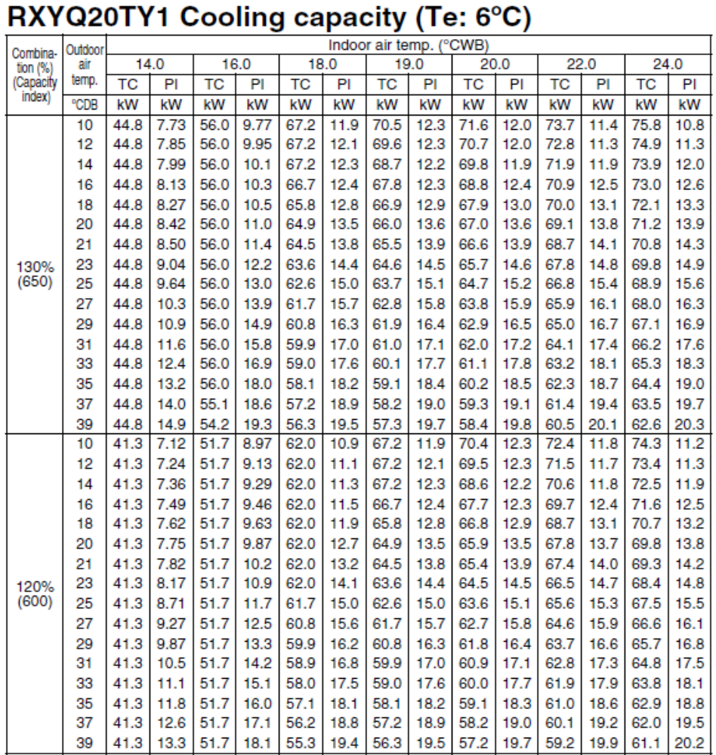
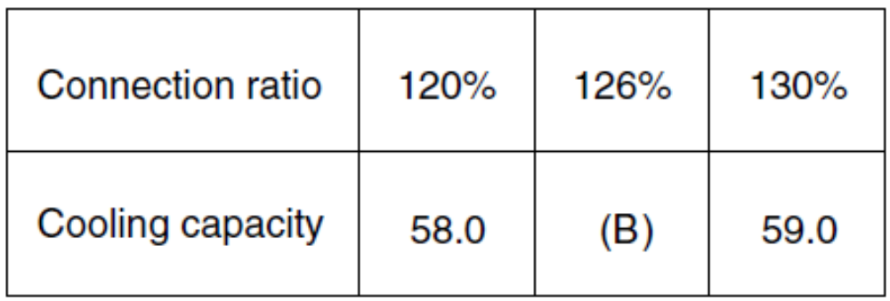
Paso 4
Selección preliminar de la unidad exterior en modo frío.
Utilizando la tabla de capacidad de la unidad exterior elegida en primera instancia, se calcula la capacidad corregida de la misma según la temperatura TBH interior, la temperatura TBS exterior y el rango de conexión (CR):
VERANO
EXTERIOR INTERIOR
TBS = 35°C TBS = 26°C
TBH = 24°C TBH = 18°C
HR = 40,8% HR = 46,3%
57,1
58,1
(B) = 57,1 + (58,1 – 57,1) x (126 – 120) / (130 – 120) = 57,7Kw.
ES POSIBLE INTERPOLAR !!!
Notes:
The following is an outline of the VRV selection procedure including aspects to be considered and factors which will effect the actual available capacity from the system.

Slide 57
Procedimiento de selección del Sistema VRV, pasos a seguir:
Paso 1
Condiciones de diseño - Cálculo de la Carga Térmica.
Paso 2
Selección preliminar de las unidades interiores en modo frío.
Paso 3
Verificar en modo calor la selección preliminar de las unidades interiores.
Paso 4
Selección preliminar de la unidad exterior en modo frío.
Paso 5
Corrección por longitud de cañerías (K1) y por la pérdida de calor en las cañerías (K2) en modo frío.
Paso 6
Verificar en modo calor la selección preliminar de la unidad exterior.
Paso 7
Corrección por longitud de cañerías (K1), por la pérdida de calor en las cañerías (K2) y por Descongelamiento (Defrost) en modo calor.
Notes:
These are the 7 basic steps of the system design. The process basically involves selecting units and then checking that they will satisfy the cooling requirements after corrections are made for the design conditions, combination ratio and length and orientation of refrigerant piping.
Finally small adjustments can be made depending on the customers needs.

Slide 58
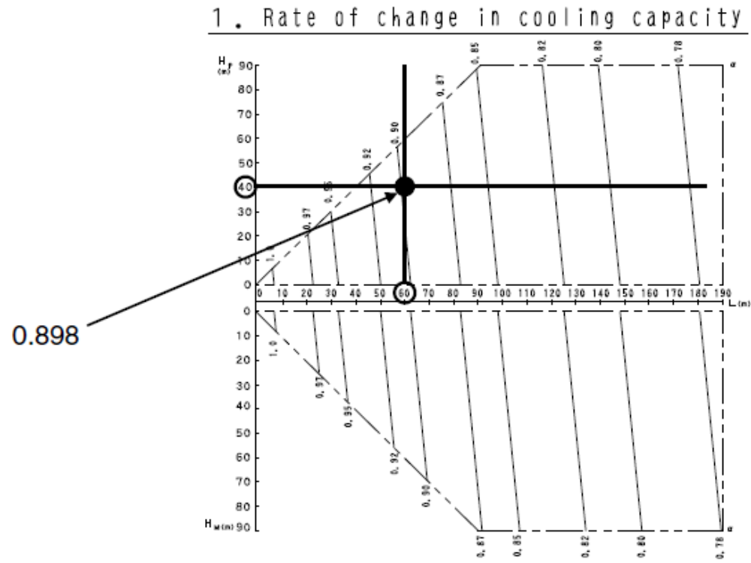
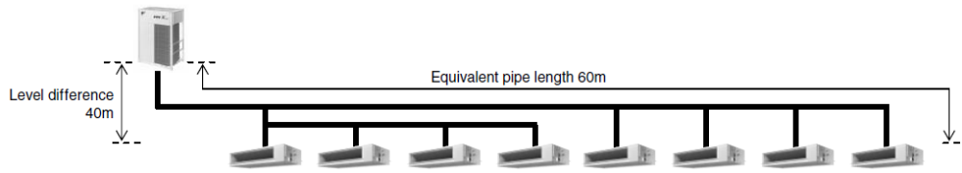
Paso 5
Corrección por longitud de cañerías (K1) y por la pérdida de calor en las cañerías (K2).
Debemos ahora corregir la capacidad de la unidad exterior preseleccionada, según la longitud de la cañería y la pérdida de calor en la cañería. Se utiliza la siguiente fórmula:
=
CAPACIDAD CORREGIDA UNIDAD EXTERIOR (C)
CAPACIDAD CORREGIDA UNIDAD EXTERIOR (B)
x
(K1)
/
(K2)
Con la diferencia de altura entre exterior e interior (H = 40m) y la longitud de cañería equivalente máxima (Leq. = 60m), en el ábaco de pérdida de carga, buscamos el coeficiente K1:
=
(K1)
0,898
Notes:
The following is an outline of the VRV selection procedure including aspects to be considered and factors which will effect the actual available capacity from the system.

Slide 59
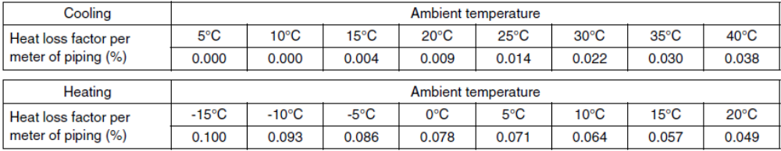
Paso 5
Corrección por longitud de cañerías (K1) y por la pérdida de calor en las cañerías (K2).
En modo frío y para una temperatura exterior (TBS) de 35°C, utilizando las siguientes tablas, determinamos el coeficiente K2:
(K2) = 1 + [(Pérdida de calor por metro) x (Longitud Equivalente – 7,5m) / 100]
(K2) = 1 + [(0,030) x (60m – 7,5m) / 100]
=
(K2)
1,016
=
Volviendo a la fórmula de la corrección de la capacidad de la unidad exterior, tenemos que:
CAPACIDAD CORREGIDA UNIDAD EXTERIOR (C)
CAPACIDAD CORREGIDA UNIDAD EXTERIOR (B)
x
(K1)
/
(K2)
=
=
CAPACIDAD CORREGIDA UNIDAD EXTERIOR (C)
x
/
57,7kw
(0,898)
(1,016)
51,1kw
Notes:
The following is an outline of the VRV selection procedure including aspects to be considered and factors which will effect the actual available capacity from the system.

Slide 60
Paso 5
Corrección por longitud de cañerías (K1) y por la pérdida de calor en las cañerías (K2).
Verificamos finalmente si la capacidad de la unidad exterior corregida es igual o superior a la capacidad máxima del balance térmico:
=
≥
CAPACIDAD CORREGIDA UNIDAD EXTERIOR (C)
51,1kw
50,7kw
SELECCIÓN PRELIMINAR DEL SISTEMA VRV COMPLETA !!!
Notes:
The following is an outline of the VRV selection procedure including aspects to be considered and factors which will effect the actual available capacity from the system.

Slide 61
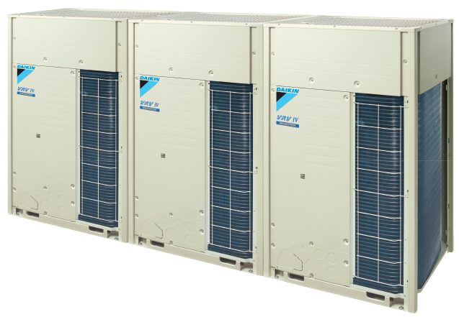

…Space & Energy Saving
Selectable 3 type of combinations
(Standard, Space Saving, Hi-COP Type)

Slide 62
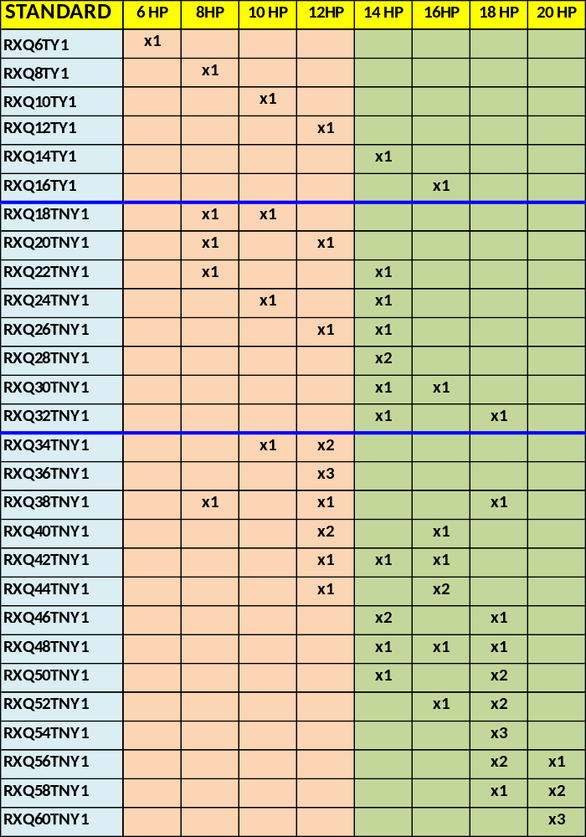
RXYQ-TNY1
Total 28 Models
Single Module
Two Modules
Triple Modules
Best Standard Combination
Up to 60 HP

Slide 63
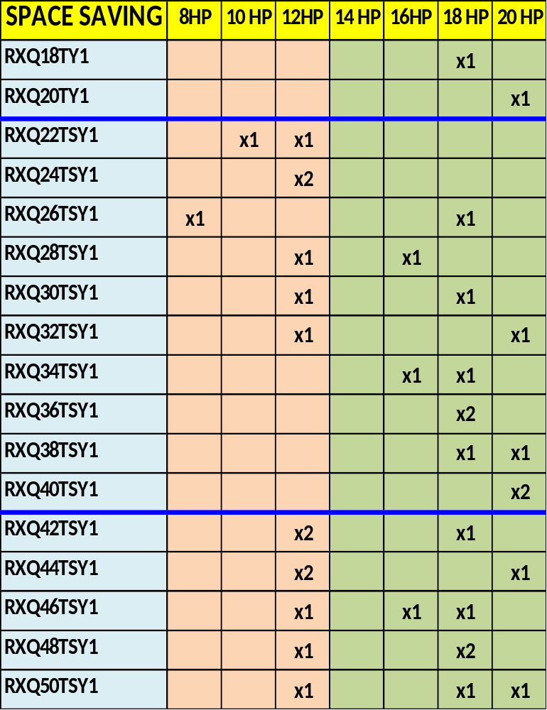
RXYQ-TSY1
Total 17 models
Single Module
Two Modules
Triple Modules
Smallest Foot Print Combination
Up to 50 Hp
…Space Saving
Reducing sizing on 12HP and 20HP Model

Slide 64
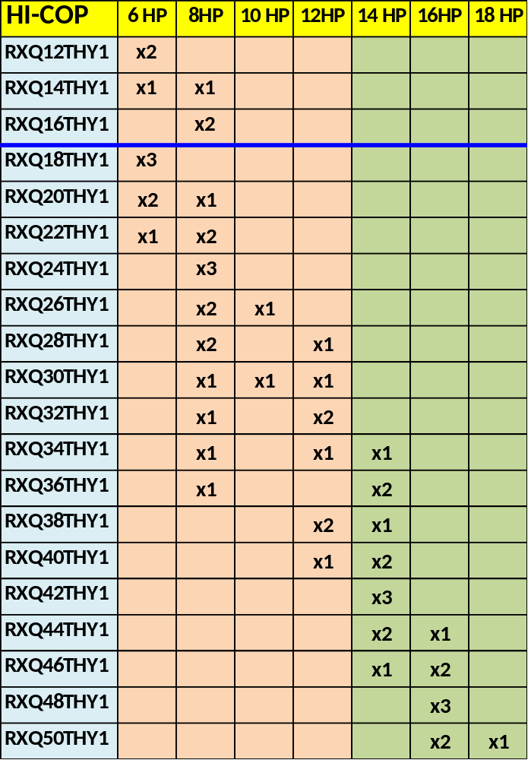
RXYQ-THY1
Total 20 Models
Two Modules
Triple Modules
Best COP Combination
Energy Saving
COP:
Coefficient Of Performance

Slide 65
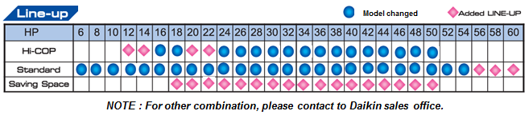
NEW

Slide 66
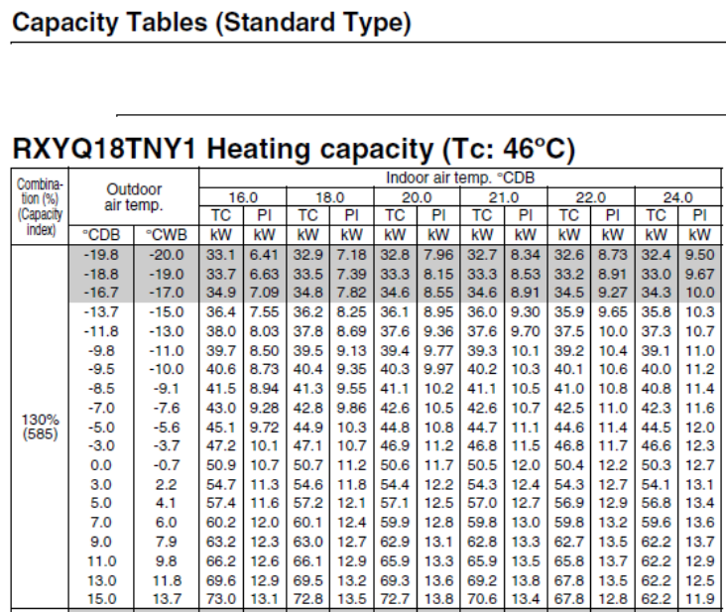





Atención
Selección preliminar de la unidad exterior en modo frío ó calor.
En el Manual de Ingeniería del VRV IV se encontrarán distintas tablas de capacidades de unidades exteriores, para cada tamaño y tanto en Frío como en Calor, pero además según el tipo de unidad exterior (High-COP, Standard y Space saving .
Además los tipos High-COP y Standard poseen tablas de capacidades para una temperatura de evaporación de 9°C (6°C para sistemas con todas unidades interiores VRV, y 9°C cuando combinan con unidades interiores del tipo residencial).
Notes:
The following is an outline of the VRV selection procedure including aspects to be considered and factors which will effect the actual available capacity from the system.

Slide 67
Procedimiento de selección del Sistema VRV, pasos a seguir:
Paso 1
Condiciones de diseño - Cálculo de la Carga Térmica.
Paso 2
Selección preliminar de las unidades interiores en modo frío.
Paso 3
Verificar en modo calor la selección preliminar de las unidades interiores.
Paso 4
Selección preliminar de la unidad exterior en modo frío.
Paso 5
Corrección por longitud de cañerías (K1) y por la pérdida de calor en las cañerías (K2) en modo frío.
Paso 6
Verificar en modo calor la selección preliminar de la unidad exterior.
Paso 7
Corrección por longitud de cañerías (K1), por la pérdida de calor en las cañerías (K2) y por Descongelamiento (Defrost) en modo calor.
Notes:
These are the 7 basic steps of the system design. The process basically involves selecting units and then checking that they will satisfy the cooling requirements after corrections are made for the design conditions, combination ratio and length and orientation of refrigerant piping.
Finally small adjustments can be made depending on the customers needs.

Slide 68

Paso 6
Verificar en modo calor la selección preliminar de las unidad exterior.
Utilizando la tabla de capacidad de la unidad exterior elegida en primera instancia, se calcula la capacidad corregida de la misma según la temperatura TBS interior, la temperatura TBS y TBH exterior y el rango de conexión (CR):
INVIERNO
EXTERIOR INTERIOR
TBS = 7°C TBS = 20°C
TBH = 6°C
65,0
65,1
(B) = 65,0 + (65,1 – 65,0) x (126 – 120) / (130 – 120) = 65,06Kw.
ES POSIBLE INTERPOLAR !!!
Notes:
The following is an outline of the VRV selection procedure including aspects to be considered and factors which will effect the actual available capacity from the system.

Slide 69
Procedimiento de selección del Sistema VRV, pasos a seguir:
Paso 1
Condiciones de diseño - Cálculo de la Carga Térmica.
Paso 2
Selección preliminar de las unidades interiores en modo frío.
Paso 3
Verificar en modo calor la selección preliminar de las unidades interiores.
Paso 4
Selección preliminar de la unidad exterior en modo frío.
Paso 5
Corrección por longitud de cañerías (K1) y por la pérdida de calor en las cañerías (K2) en modo frío.
Paso 6
Verificar en modo calor la selección preliminar de la unidad exterior.
Paso 7
Corrección por longitud de cañerías (K1), por la pérdida de calor en las cañerías (K2) y por Descongelamiento (Defrost) en modo calor.
Notes:
These are the 7 basic steps of the system design. The process basically involves selecting units and then checking that they will satisfy the cooling requirements after corrections are made for the design conditions, combination ratio and length and orientation of refrigerant piping.
Finally small adjustments can be made depending on the customers needs.

Slide 70

Paso 7
Corrección por longitud de cañerías (K1), por la pérdida de calor en las cañerías (K2) y por Descongelamiento (Defrost) en modo calor.
Debemos ahora corregir la capacidad de la unidad exterior preseleccionada, según la longitud de la cañería y la pérdida de calor en la cañería. Se utiliza la siguiente fórmula:
=
CAPACIDAD CORREGIDA UNIDAD EXTERIOR (C)
x
(K1)
x
/
(K2)
CAPACIDAD CORREGIDA UNIDAD EXTERIOR (B)
DF
Con la diferencia de altura entre exterior e interior (H = 40m) y la longitud de cañería equivalente máxima (Leq. = 60m), en el ábaco de pérdida de carga, buscamos el coeficiente K1:
=
(K1)
1,0
Notes:
The following is an outline of the VRV selection procedure including aspects to be considered and factors which will effect the actual available capacity from the system.

Slide 71

Paso 7
Corrección por longitud de cañerías (K1), por la pérdida de calor en las cañerías (K2) y por Descongelamiento (Defrost) en modo calor.
En modo calor y para una temperatura exterior (TBS) de 7°C, utilizando las siguientes tablas, determinamos el coeficiente K2:
(K2) = 1 + [(Pérdida de calor por metro) x (Longitud Equivalente – 7,5m) / 100]
(K2) = 1 + [(0,0682) x (60m – 7,5m) / 100]
=
(K2)
1,035805
Sólo en modo calor, se debe considerar el factor por descongelamiento (DF) o defrost en función de la TBS y TBH exterior en invierno:
=
DF
1,00
Notes:
The following is an outline of the VRV selection procedure including aspects to be considered and factors which will effect the actual available capacity from the system.

Slide 72
Paso 7
Corrección por longitud de cañerías (K1), por la pérdida de calor en las cañerías (K2) y por Descongelamiento (Defrost) en modo calor.
Volviendo a la fórmula de la corrección de la capacidad de la unidad exterior en modo calor, tenemos que:
=
CAPACIDAD CORREGIDA UNIDAD EXTERIOR (C)
x
(K1)
x
/
(K2)
CAPACIDAD CORREGIDA UNIDAD EXTERIOR (B)
DF
=
=
CAPACIDAD CORREGIDA UNIDAD EXTERIOR (C)
x
x
/
65,06kw
(1,0)
(1,0)
(1,035085)
62,85kw
Verificamos finalmente si la capacidad de la unidad exterior corregida es igual o superior a la capacidad máxima del balance térmico:
=
≥
CAPACIDAD CORREGIDA UNIDAD EXTERIOR (C)
62,85kw
50,7kw
SELECCIÓN PRELIMINAR DEL SISTEMA VRV COMPLETA !!!
Notes:
The following is an outline of the VRV selection procedure including aspects to be considered and factors which will effect the actual available capacity from the system.

Slide 73
PROCEDIMIENTO DE SELECCIÓN DEL SISTEMA VRV
Para la selección del equipamiento de un sistema VRV siempre se deben recordar estas premisas:
CON LA CARGA MÁXIMA TOTAL Y SENSIBLE TOTAL DE CADA AMBIENTE O SECTOR, SE SELECCIONAN LAS UNIDADES INTERIORES.
CON LA CARGA MÁXIMA TOTAL Y SENSIBLE TOTAL DE LA ZONA, SE SELECCIONAN LAS UNIDADES EXTERIORES.
NO CONFUNDIR LA SIMULTANEIDAD DE CARGA (CARACTERÍSTICA DEL BALANCE TÉRMICO) CON EL RANGO DE CONEXIÓN (PROPIO DE LA COMBINACIÓN DE UNIDAD EXTERIOR E INTERIORES).
Notes:
The following is an outline of the VRV selection procedure including aspects to be considered and factors which will effect the actual available capacity from the system.

Slide 74
CAÑERIAS

Slide 75
Cañerías de refrigerante - componentes
Refnet:
Son accesorios utilizados para la interconexión de la cañería de refrigerante y forma parte del sistema.
Cañería principal:
Es el tramo de cañería de refrigerante que va desde la unidad condensadora hasta el primer derivador (refnet), se determina con el tamaño de unidad condensadora.
Cañería entre accesorios:
Es el tramo de cañería de refrigerante que interconecta dos derivadores adyacentes, se determina en función del número índice aguas abajo del derivador.
Cañería de conexión de unidades interiores:
Es el tramo de cañería de refrigerante que interconecta la unidad interior con el refnet correspondiente, se determina por el tamaño de unidad interior.

Slide 76




Refnet Kit:
Reducen el trabajo de instalación
Incrementan la confiabilidad del sistema
-

Slide 77
Accesorios - Refnet
REFNET JOINT
REFNET HEADER
Notes:
To simplify the piping work Daikin provides a range of Refnet joints and headers which are designed to enable smooth refrigerant flow in even the largest of systems.

Slide 78



Refnet, derivaciones y cabezales.
Joint
Headers
Notes:
Refnet joints are generally used when the indoor units to be connected are spread out. Refnet headers are only used when the units to be connected are in close vicinity. This is because long runs of thin pipes from the Refnet header could effect the refrigerant flow.

Slide 79


Slide 80
Cañerías de refrigerante - componentes
Refnet:
Son accesorios utilizados para la interconexión de la cañería de refrigerante y forma parte del sistema.
Cañería principal:
Es el tramo de cañería de refrigerante que va desde la unidad condensadora hasta el primer derivador (refnet), se determina con el tamaño de unidad condensadora.
Cañería entre accesorios:
Es el tramo de cañería de refrigerante que interconecta dos derivadores adyacentes, se determina en función del número índice aguas abajo del derivador.
Cañería de conexión de unidades interiores:
Es el tramo de cañería de refrigerante que interconecta la unidad interior con el refnet correspondiente, se determina por el tamaño de unidad interior.

Slide 81

El tamaño de la cañería, y los accesorios depende del índice de capacidad total aguas abajo.
?
KHRJ26K37T
FXYF50K
FXYF100K
FXYF80K
FXYF50K
Indice de capacidad total aguas abajo =
100 + 80 + 50 + 50
280
=
Refnet joint modelo. =
KHRJ26K37T
De la tabla del manual de ingeniería
Notes:
The size of joints and headers can be found by obtaining the total capacity index of downstream indoor units and then applying this to tables found in the Engineering data book to give the model number of the appropriate joint or header.

Slide 82





Slide 83

De igual forma para la cañería de refrigerante.
∅12.7 líquido
∅25.4 gas
?
FXYF50K
FXYF100K
FXYF80K
FXYF50K
=
180
Indice de capacidad total aguas abajo =
80 + 50 + 50
Diámetro de cañerías líquido / Gas =
12.7 / 25.4mm
Notes:
The same process is used to obtain the size of refrigerant piping to be used between joints and headers.
Please note that the size of pipe connections to indoor and outdoor units are decided by the size of the unit and are listed both in the specifications sheet and in tables in the Engineering data.

Slide 84






Slide 85





60
60

